Slide 1

纳税计算器
王天翔

Slide 2
计算机的重点功能简介
A brief introduction to the key functions of the calculator

Slide 3

农产品的计税方法
LOGO
企业购入原材料
借：原材料100
应交税费-应交增值税（进项税额）17
贷：银行存款117
企业销售产品
借：银行存款234
贷：主营业务收入200
贷;应交税费-应交增值税（销项税额）34
你本来要交34的税 现在只要交34-17=17了
借：应交税费-应交增值税17
贷：银行存款17
1、进项税额：是指纳税人购进货物或接受应税劳务所支付或负担的增值税额。它与销项税额相对应，都属于流转税。
进项税额＝买价*扣除率
2、销项税额纳：是指税人销售货物或者应税劳务，按照销售额和条例规定的税率计算并向购买方收取的增值税额。
销项税额＝销售额*税率

Slide 4
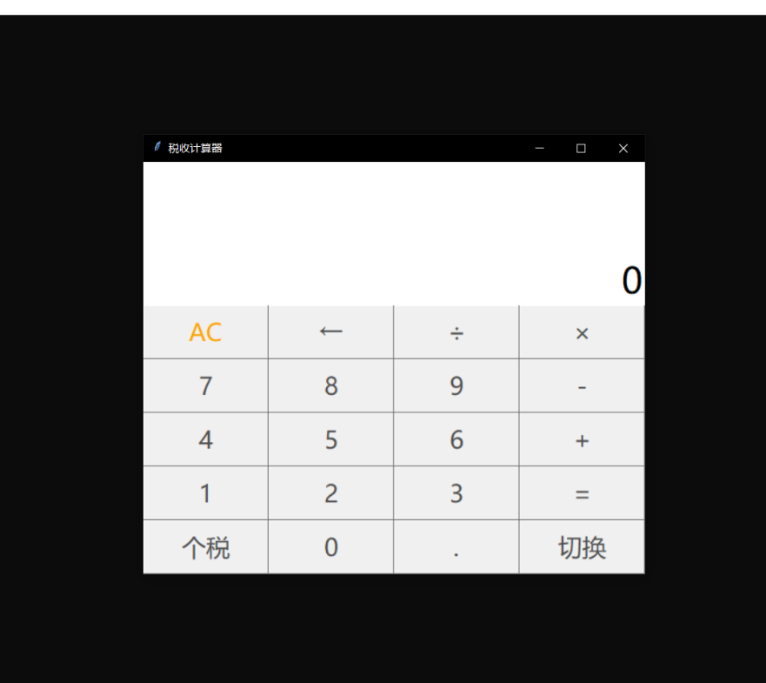
基础界面
基础的计算机计算能力（加减乘除）

Slide 5
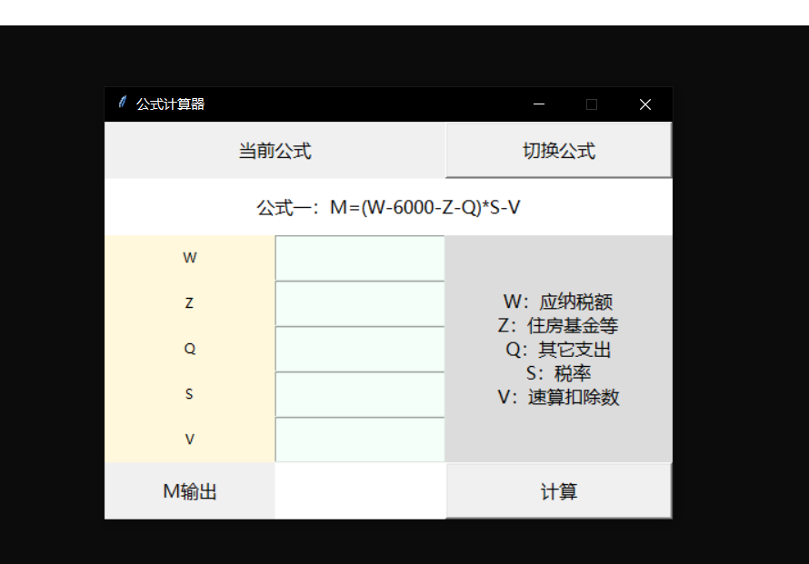
功能一
居民个人所得应纳税额的计算
税率和速算扣除数由相关税率表所得。

Slide 6
级数 | 全年应纳税所得额 | 税率(%) | 速算扣除数
1 | x<=36000 | 3 | 0
2 | 36 000<x<=144 000 | 10 | 2520
3 | 144 000<x<=300 000 | 20 | 16920
4 | 300 000<x<=420 000 | 25 | 31920
5 | 420 000<x<=660 000 | 30 | 52920
6 | 660 000<x<=960 000 | 35 | 85920
7 | X>=960 000 | 45 | 181920

Slide 7
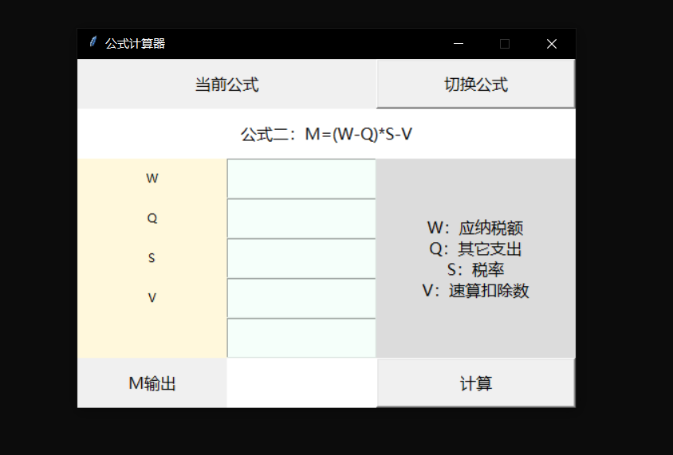
功能二
非居民个人取得工资，薪金所得等费用的应纳税额的计算
税率和速算扣除数由相关税率表所得。

Slide 8
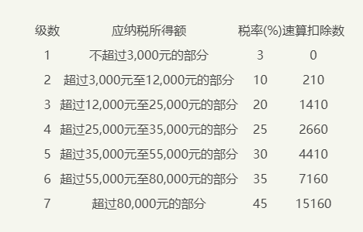

Slide 9
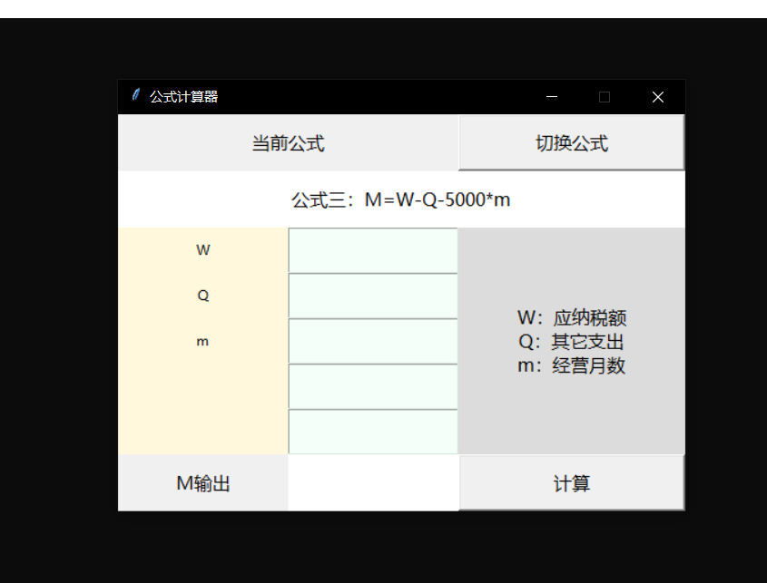
功能三
个人经营所得应纳税额的计算

Slide 10
级数 | 全年应纳税所得额 | 税率
1 | 不超过30000元 | 5
2 | 超过30000至90000部分 | 10
3 | 超过90000至300000部分 | 20
4 | 超过300000至500000部分 | 30
5 | 超过500000的部分 | 35

Slide 11
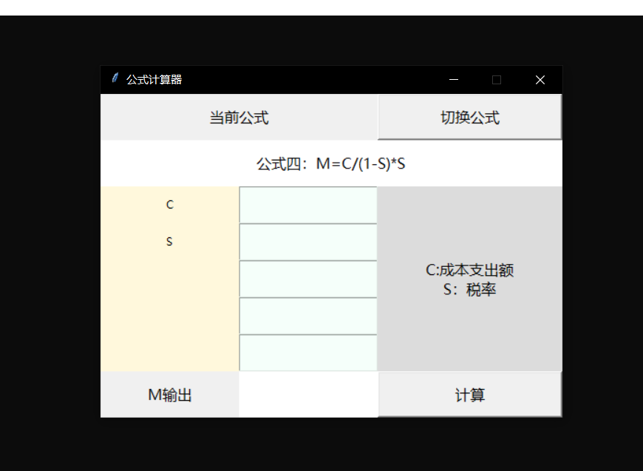
功能四
个人独资企业和合伙企业应纳税额的计算

Slide 12
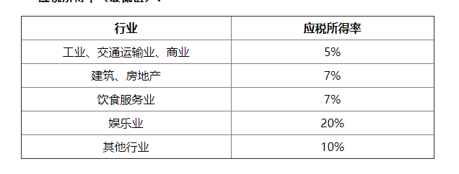

Slide 13
纳税计算器
演示完毕，谢谢观看
王天翔

